Slide 1

Seminario Internacional
Buenas Prácticas en la Inspección el Trabajo
Proyecto “Fortalecimiento de los Servicios de Inspección del Trabajo”
Brasilia, 06 a 08 de diciembre del 2010

Slide 2


Betsy García Charpentier
Walter Villalobos Fernández

Slide 3
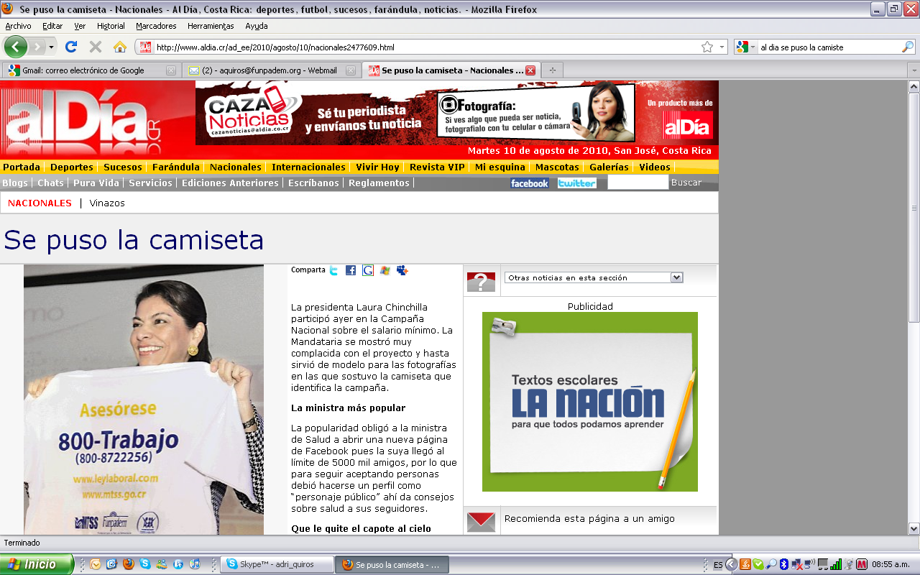

Slide 4
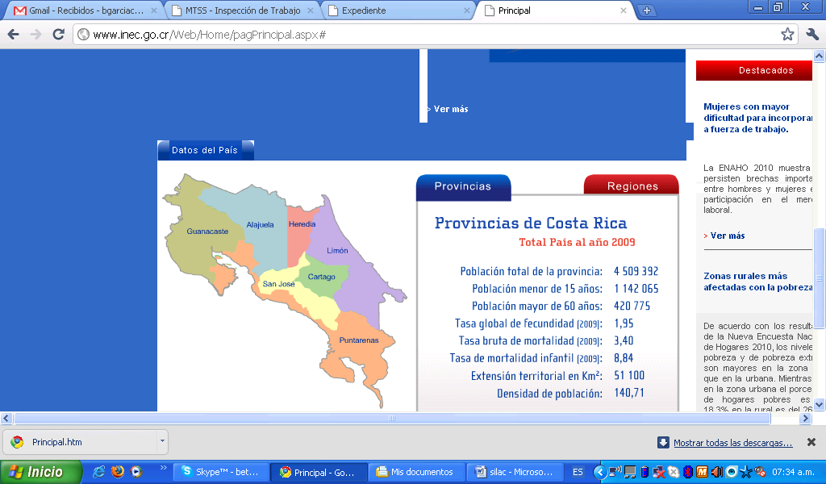
DATOS DE COSTA RICA

Slide 5
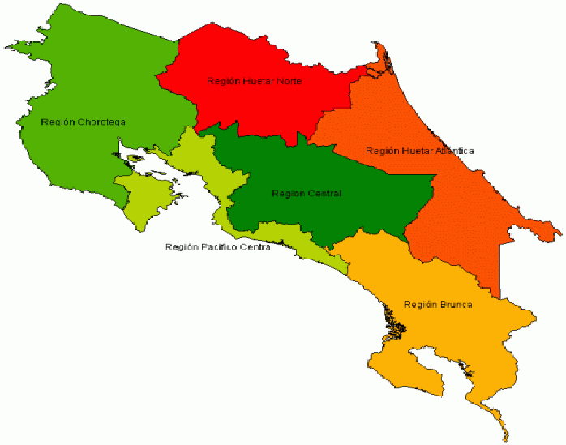

Distribución Geográfica Sedes Regionales MTSS
30 Ofic
100 Insp
Sede Central, Heredia, Cartago, Puriscal, Santa Maria de Dota
Alajuela, San Carlos,
Grecia, Naranjo
Pérez Zeledón, Palmar Norte, Golfito, Cuidad Neilly, San Vito
Limon, Talamanca (Bribri), Siquirres, Pocosí (Guapiles), Turrialba, Guácimo
Santa Cruz, Nicoya, Liberia, Cañas, Upala, Nandayure
Puntarenas, San Ramon, Orotina, Quepos

Slide 6
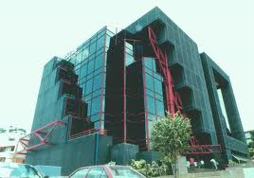
Sistemas de monitoreo y evaluación de la inspección del trabajo
Buenas practicas en costa rica

Slide 7

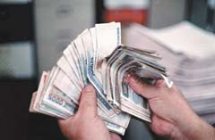

Campaña Nacional de Salarios Mínimos

Slide 8
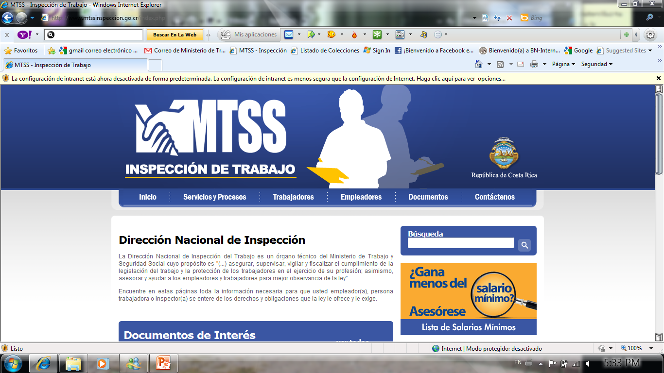

Slide 9
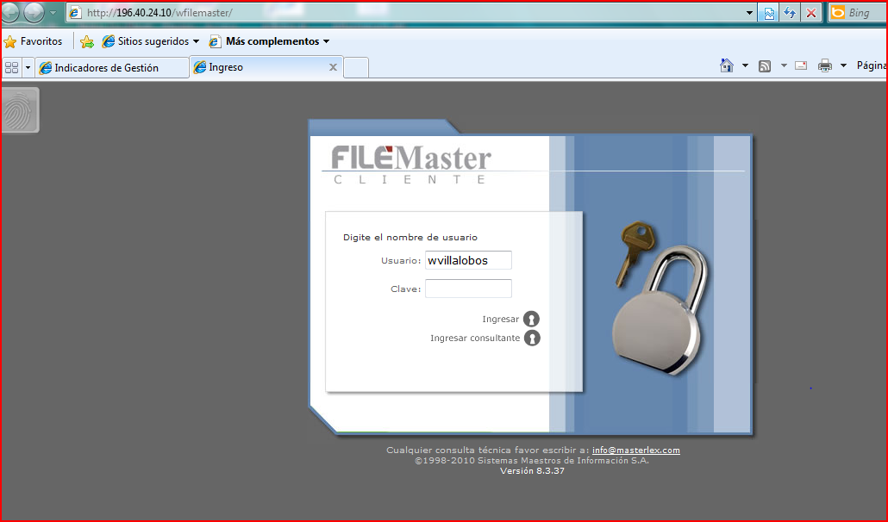
SISTEMA ELECTRONICO DE CASOS

Slide 10
Página Web , DNI Costa Rica
“ Dos prácticas “
Sistema Electrónico de Casos

